Slide 1
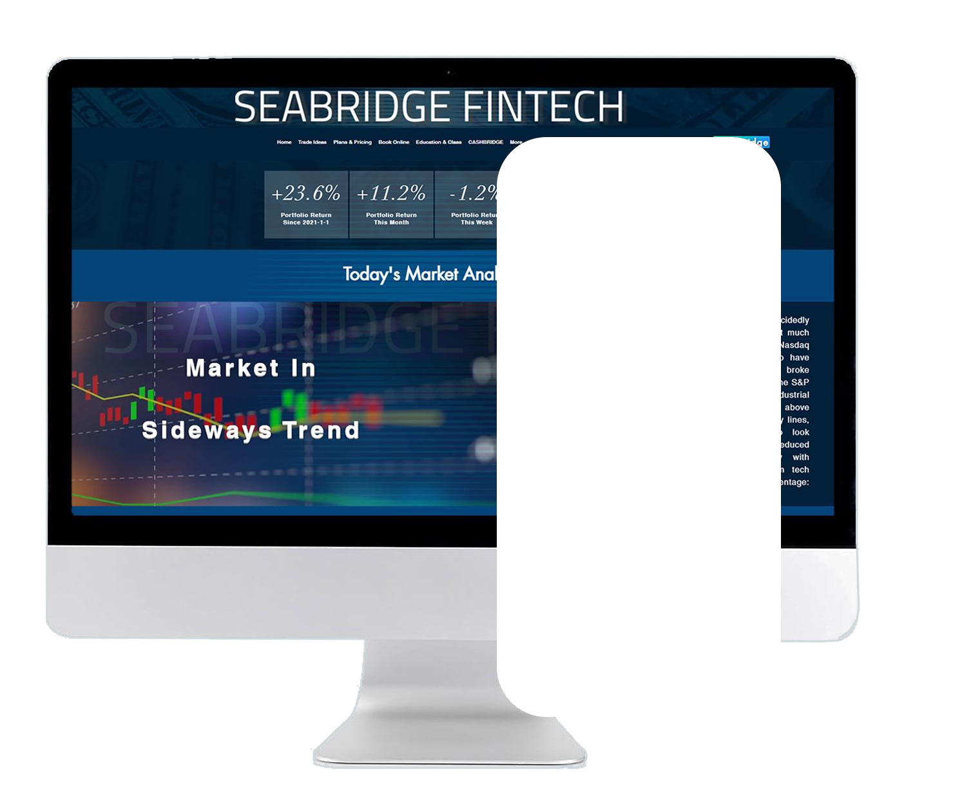




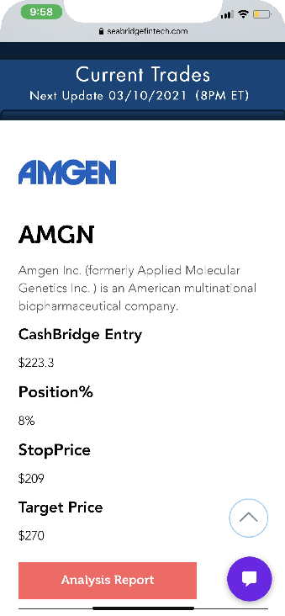
An Institution‘ s Analysis Department For Private Investors
产 品 介 绍
&
算 法 逻 辑
F r a n k / E m i l y

Slide 2

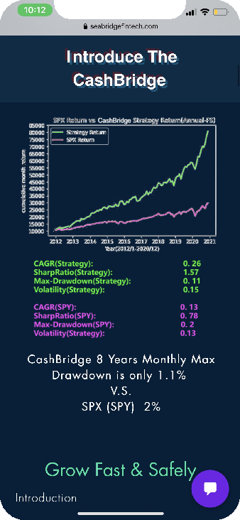
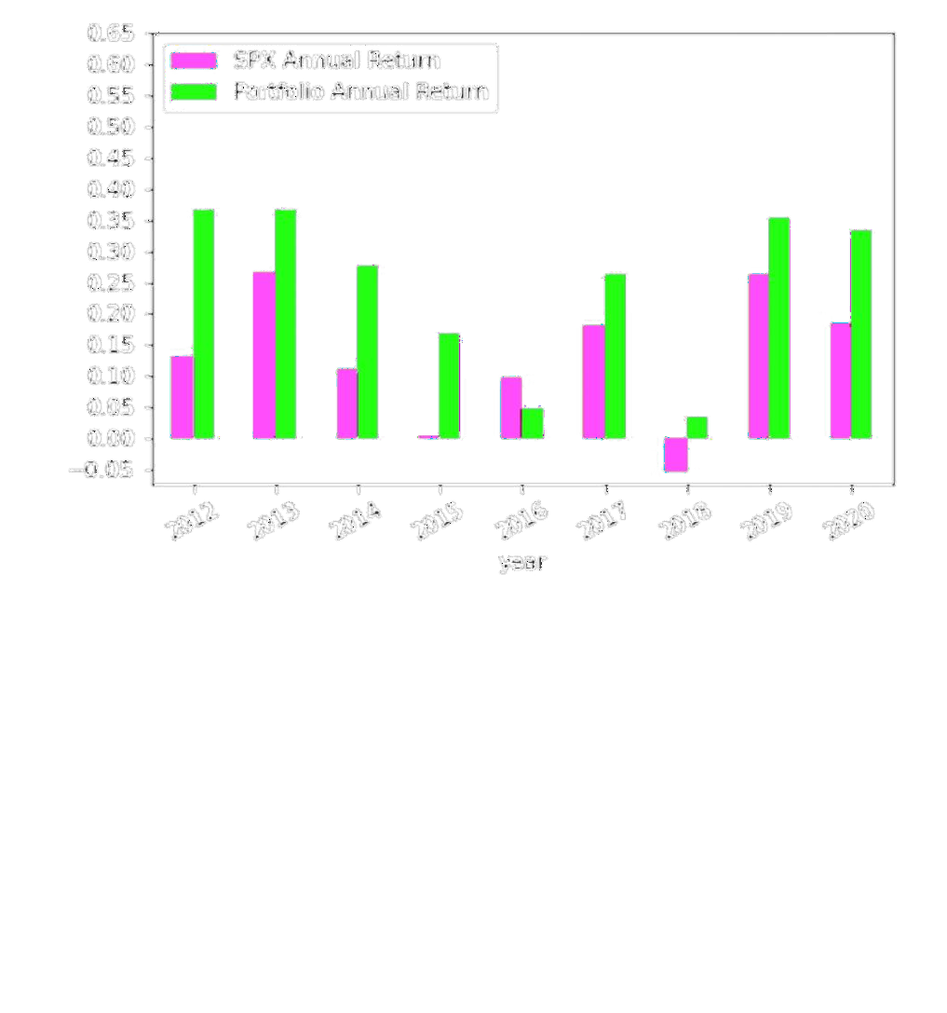
数据：对比SPX
SeaBridge - CashBridge 稳定性
8年平均年增长100%+
稳定的股息被动收益
Volatility 波动率 0.15 vs SPX 0.13
跑赢SPX大盘3.5倍+
价值投资 穿越牛熊
Max-Drawdown 0.11 vs. SPX 0.2
SharpRatio 1.57 vs. SPX 0.78
CAGR 复合年均增长率 0.26 vs. SPX 0.13
2

Slide 3

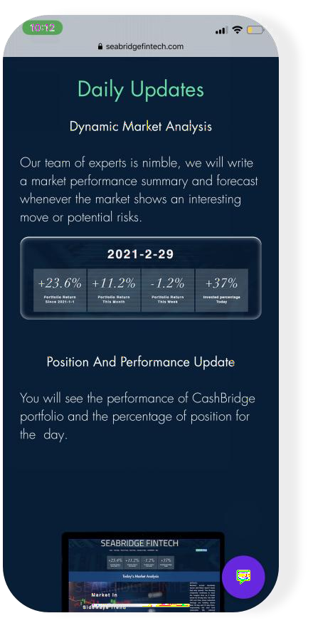
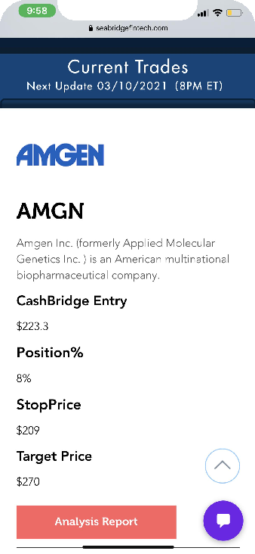
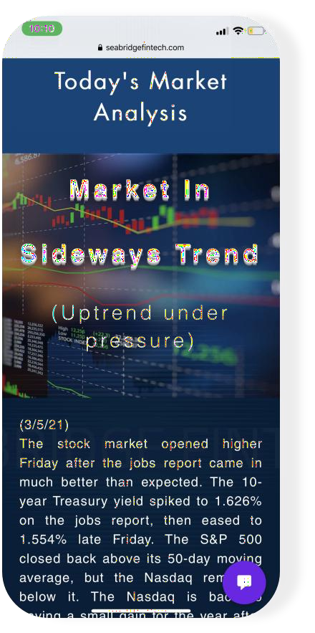
手机版：
SeaBridge - CashBridge 网页
Portfolio追踪：完全按照仓 位比例。
今日市场分析：最小为日时 间窗口的延迟分析，无必要 不会为日内操作做出辅助判 断。（必要：经济危机级别）
当下交易：预期每周一次的 持仓检查，可能出现的变化 包括加仓减仓和换仓。

Slide 4
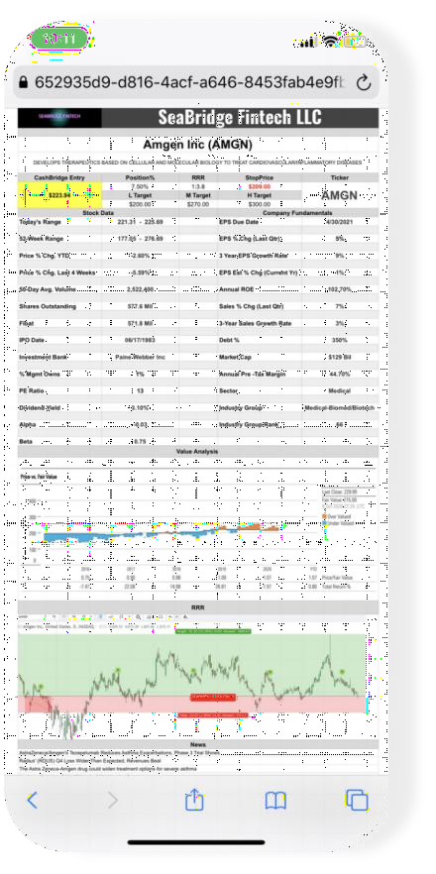
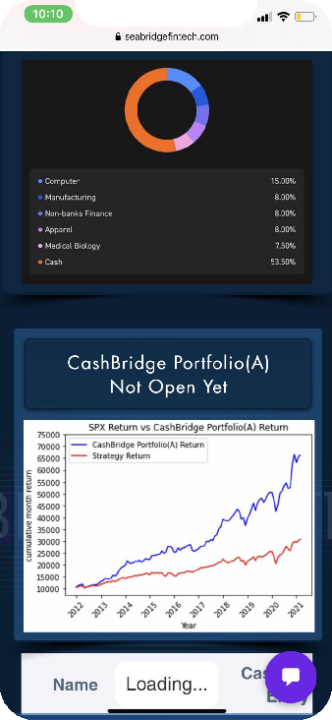
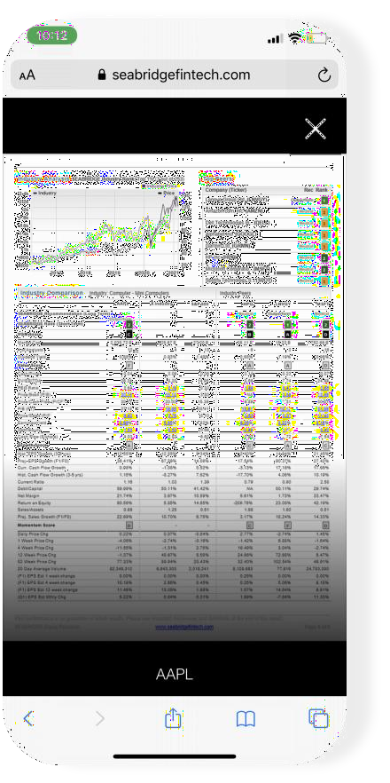
手机版：
SeaBridge - CashBridge 网页
持仓投资组合分析：板块和 比例。
个股分析：后面单独介绍， 交易需要的信息详情都在这 里。
股权分析：一年四次财报， 财报后会对个股重新进行深 入研究分析，每次新加个股 也会在一个月内发布股权分 析报告。

Slide 5
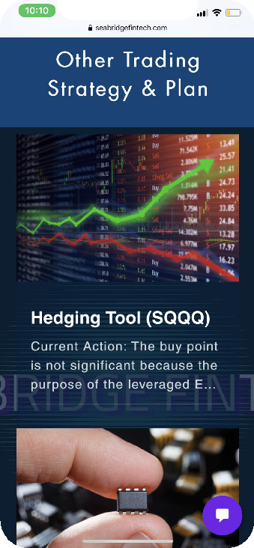

手机版：
SeaBridge - CashBridge 网页
其他交易计划和策略：有Swing Trade和部 分Long Hold，无分类，自由图书馆。建议 单独账号小仓操作。
精简5 News: 最多不超过5个每日新闻，新 闻阅读长度不超过3-5分钟。调仓信息也会 在这里发布，但调仓信息不属于5个News 的数量限制内。

Slide 6
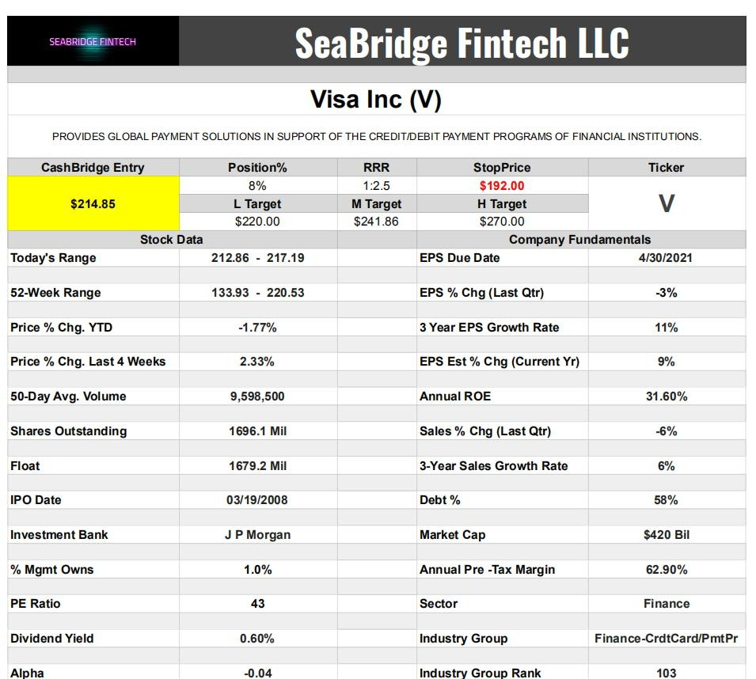

Slide 7
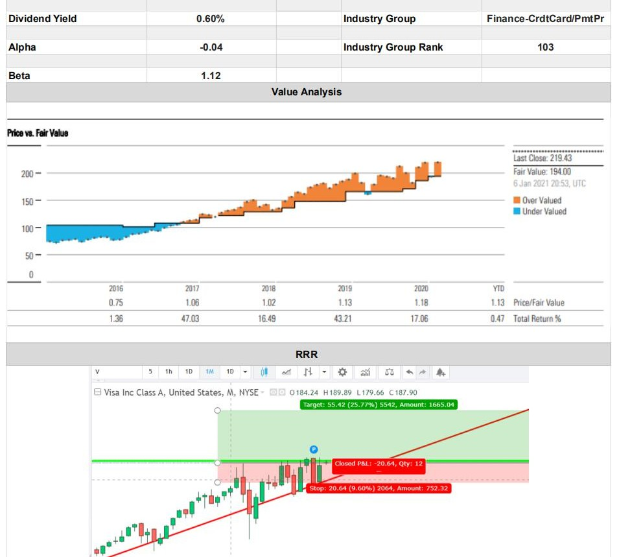

Slide 8
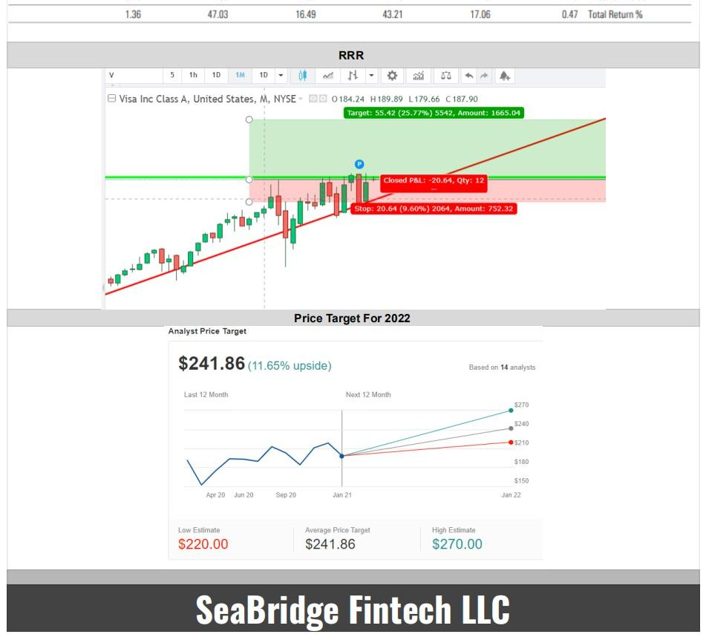

Slide 9
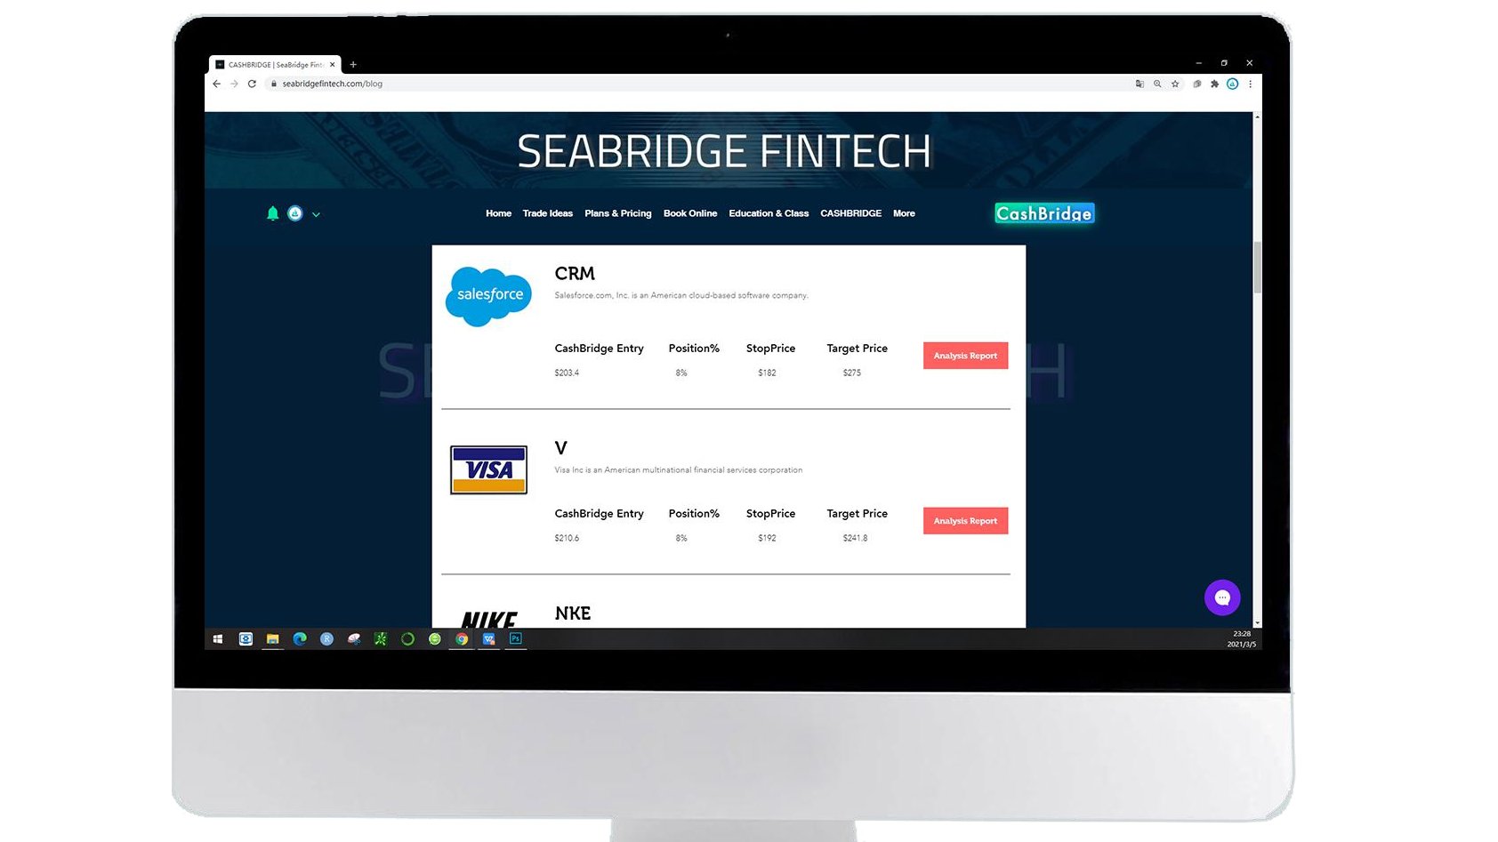

Slide 10

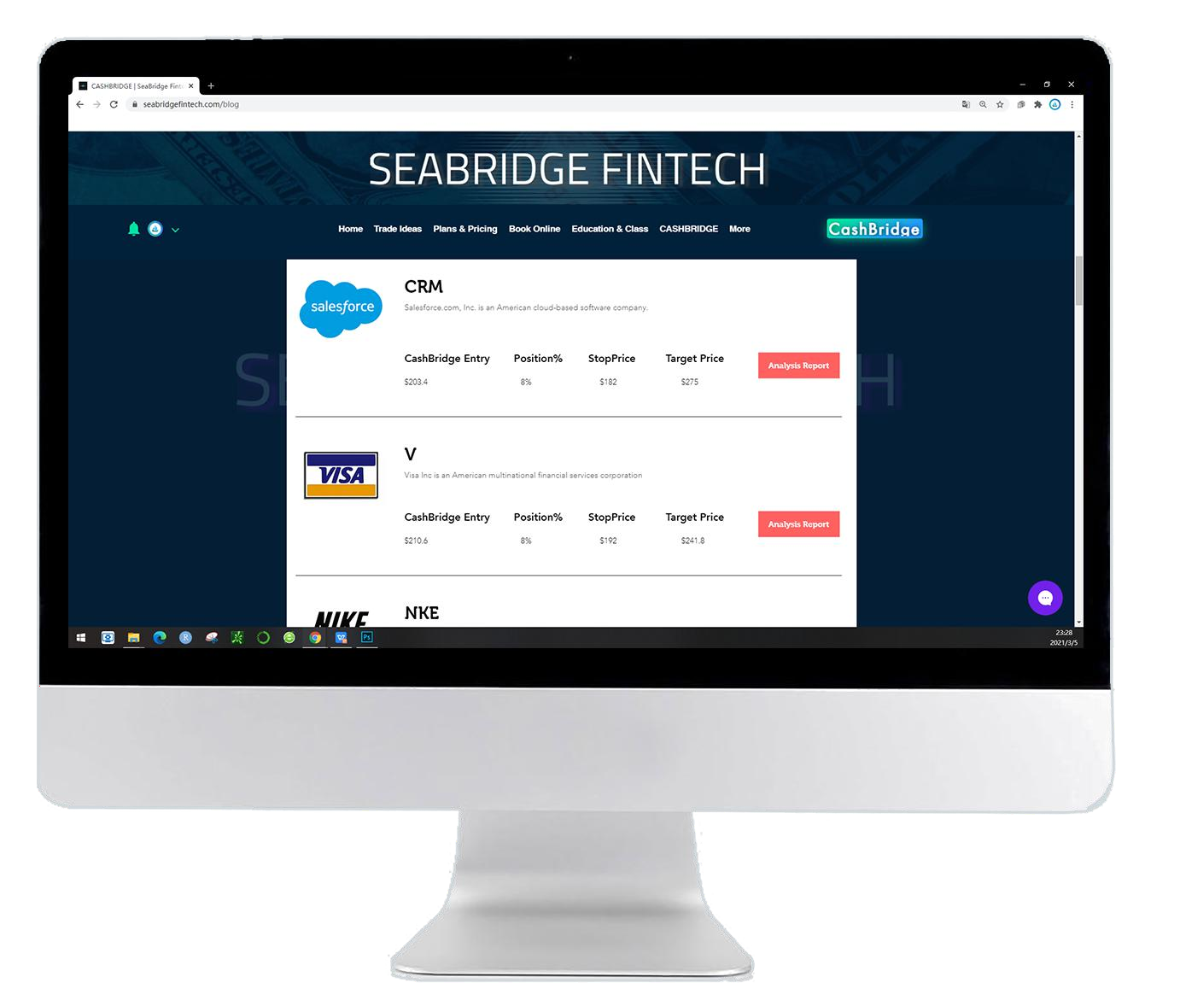
#分析报告和网页信息
重要信息：
分析报告上的：
Entry:
发布分析当日的收盘价（最小时间窗口为日） Position%: 初始仓位比例，根据总仓位计算 RRR: 最小阶段的风险回报比
网页上的：
Entry: 真实入场价 Position%：当前持仓比 StopPrice: 当前止损价格

Slide 11
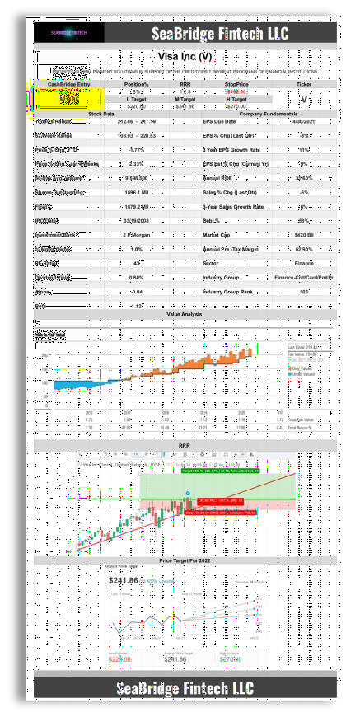
#分析报告和网页信息
读出来：
根据当前市场风险，建议投资比例为48%的情况下，V，
Visa的投资资金占比总资金的8%，止损挂在192美元， 根据个人风险偏好以及目前最小窗口下的RRR为1:2.5， 根据报告分析价值低位目标价格为220美元，中位目标 为241.86美元，高位目标价270美元。卖出时若在市场 情绪高涨的时候可以期待高位价格，以此类推。
入场时间最早为明日，或找到更靠近止损价的 价格进行分批入场建仓。 （根据个人
交易策略来做，目标为8%仓位， 均价越靠近止损越好）

Slide 12
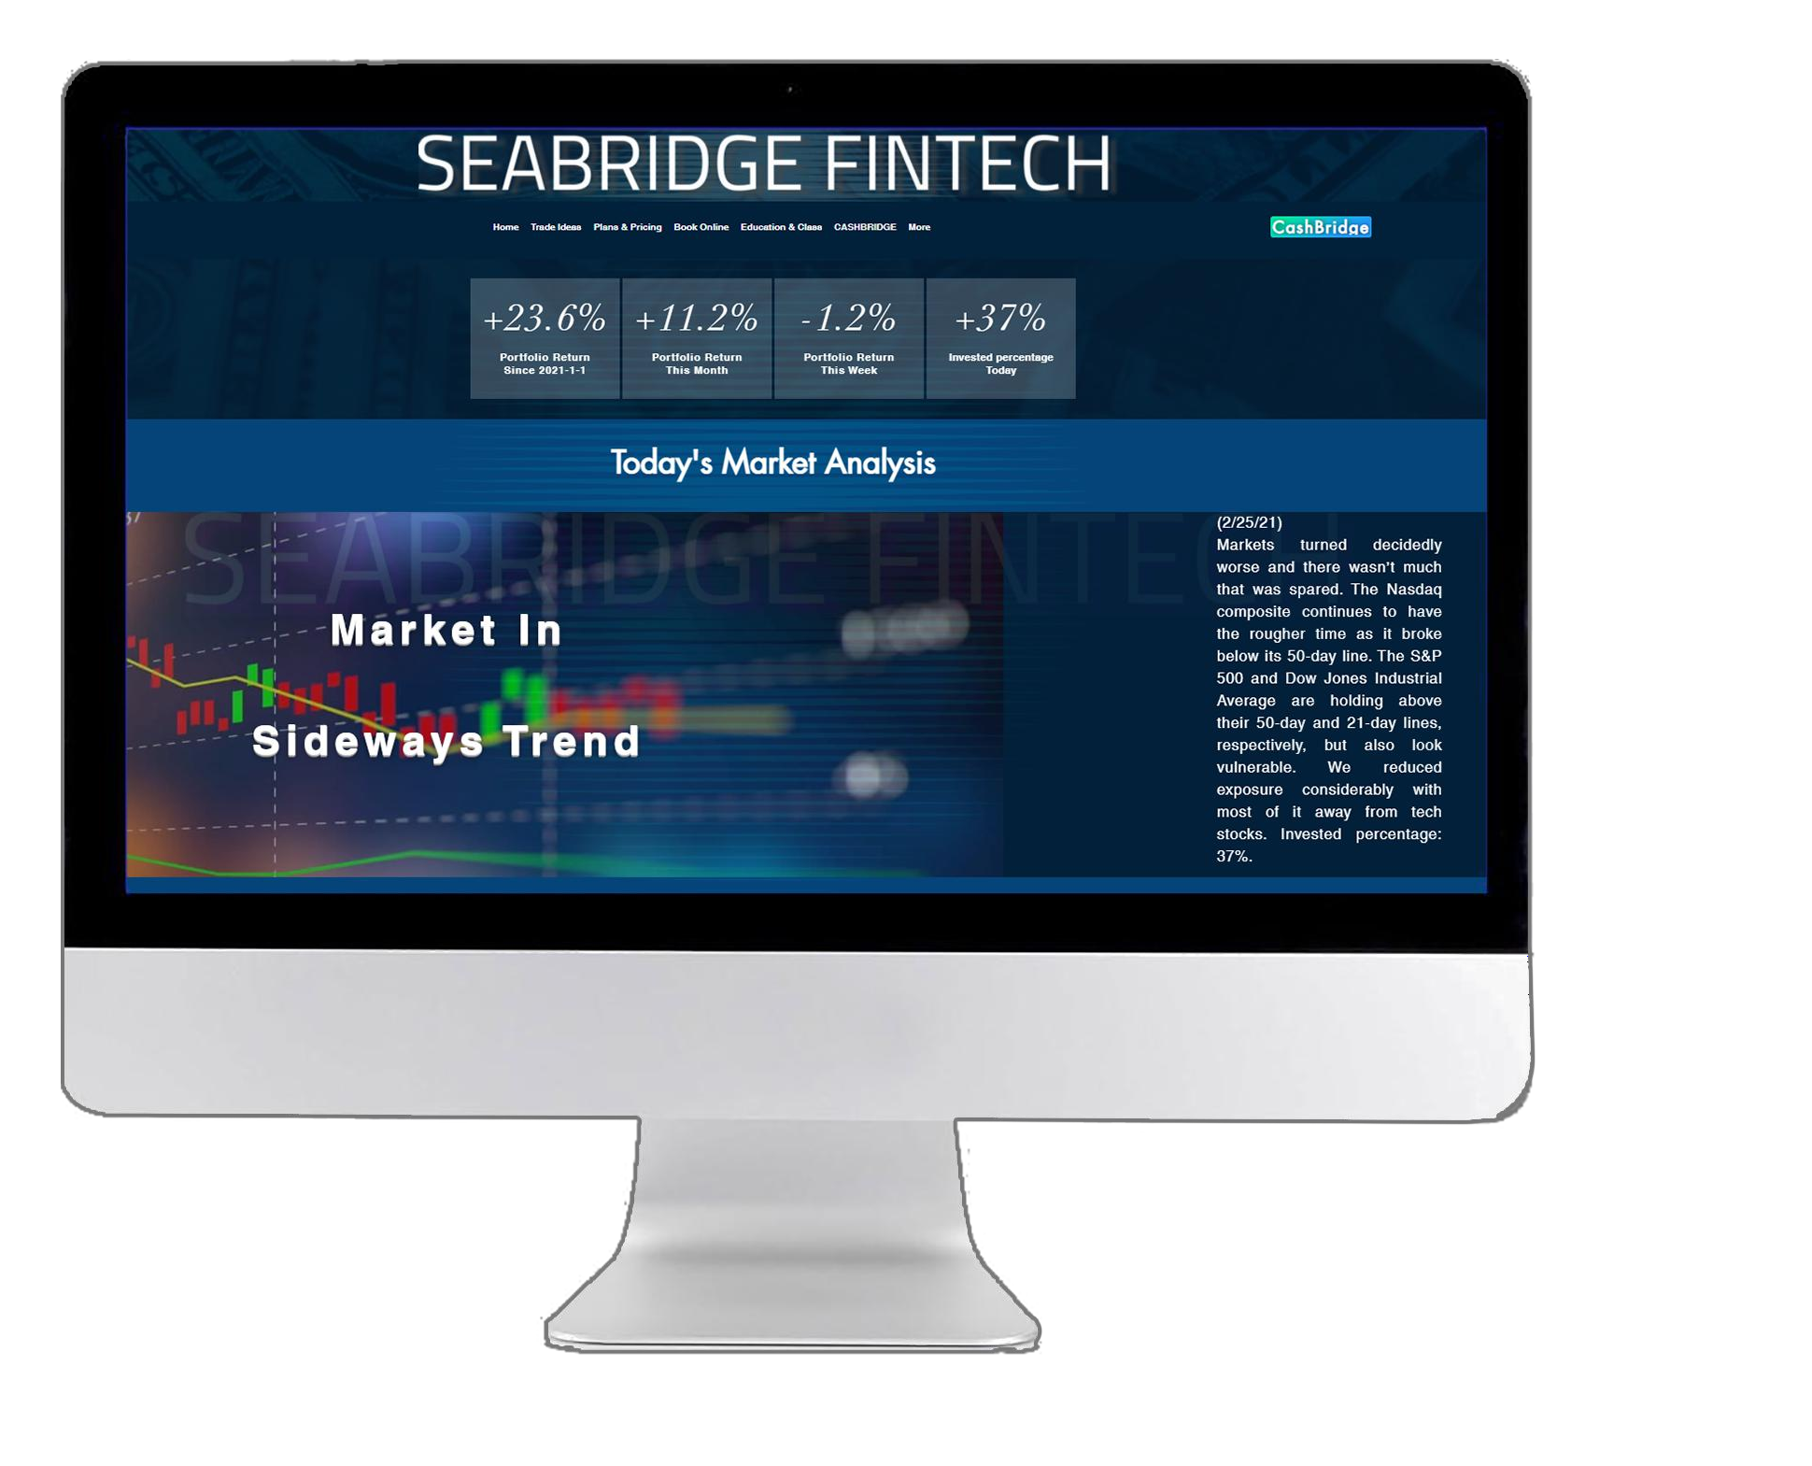


Slide 13
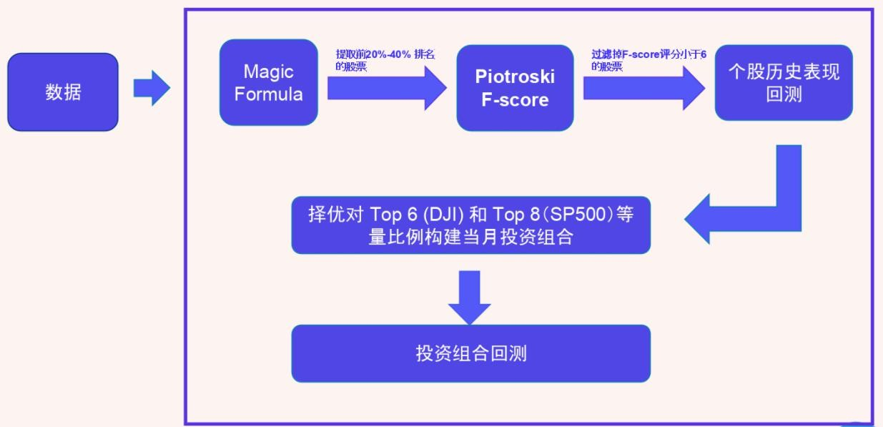
模型的构架及思路
Logic1
主算法
评分 系统

Slide 14
#耗时近两年，团队协作
主算法：
#皮奥特洛斯基评分系统
Piotroski分数：
Piotroski分数是介于零和九之间的离散分数，反映了用于确定 公司财务状况强度的九项标准。Piotroski得分用于确定最有价 值的股票，其中9是最好，0是最差。
Logic1
核心：
以低价格购买“好”公司
我们对“好”的定义：
1，收益率
2，投资回报率
3，股息
4，。。。。
根据公司财务报表的特定方面，Piotroski分数以设计该表的芝
加哥会计教授Joseph Piotroski的名字命名。重点是最近一段 时间（年）的公司会计结果。对于满足的每个标准（如下所
述），将获得一个积分；否则，将不计分。然后将这些点相加， 以确定最有价值的股票。

Slide 15
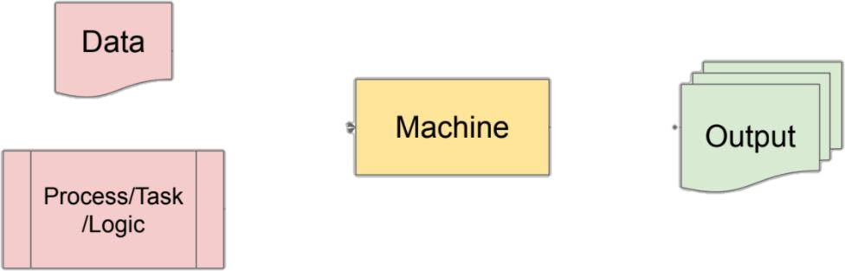
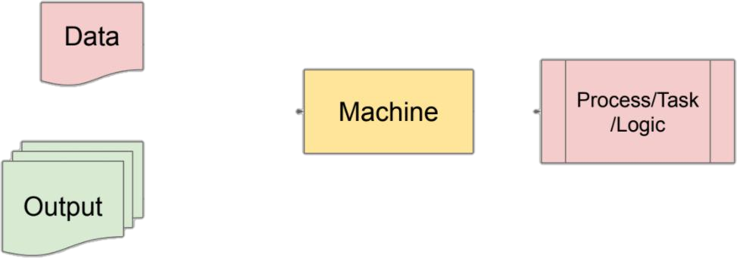
模型的构架及思路
2
1
Logic 1

Slide 16

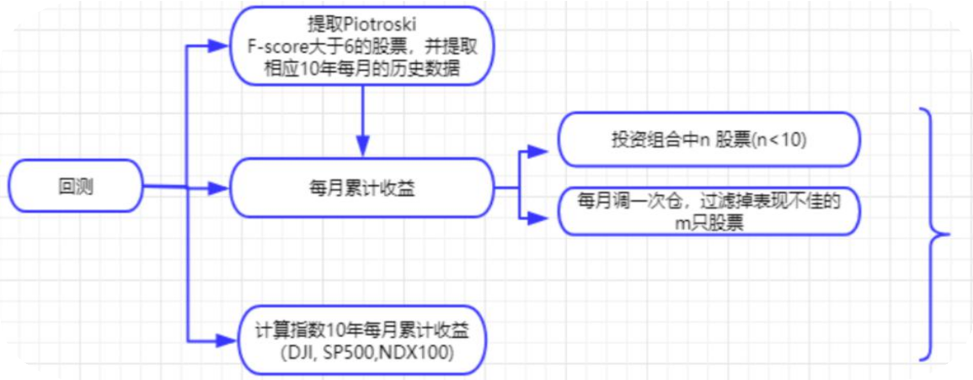
分类：
盈利能力
杠杆，流动性和资金来源 运作效率
获利标准包括：
净收入正数（1分）
当年资产正收益率（1分）
本年度的正营业现金流量（1分）
经营现金流量大于净收入（收益质量）（1分） 杠杆，流动性和资金来源标准包括：
与上一年度相比，当前期间的长期债务比率较低
（杠杆降低）（1分）
与上年相比，今年的流动比率更高（流动性更高）
（1分）
去年没有发行新股（没有稀释）（1点）。 运营效率标准包括：
与上一年相比，毛利率更高（1个点） 资产周转率比上年高（1分）
当然，对于任何投资系统，查看过去的结果并不意 味着它将来会以相同的方式起作用。
主算法：
主要核心：
以低价格购买“好”公司
我们对“好”的定义：
1，收益率
2，投资回报率
3，股息
4，。。。。

Slide 17

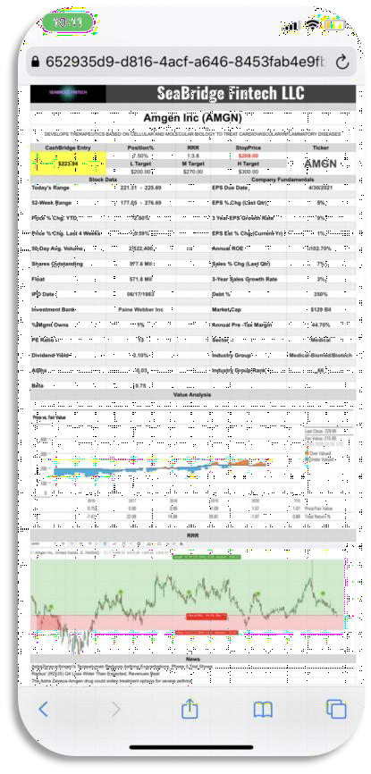
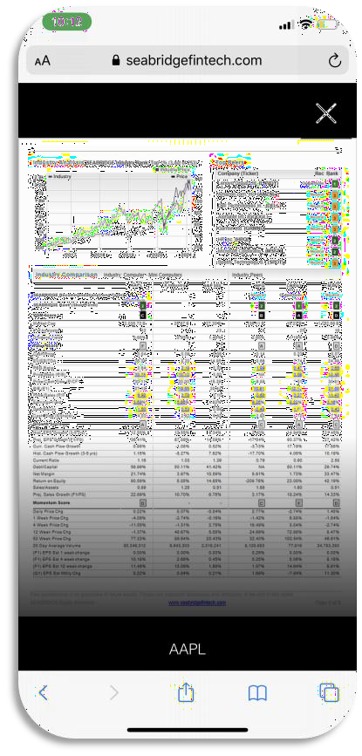
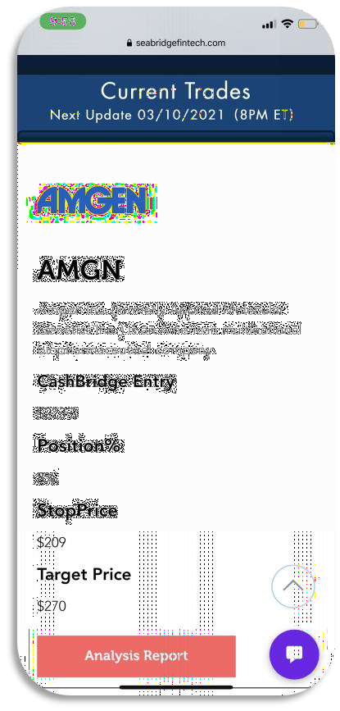
人工检查-筛选-研报-技术面-维护

Slide 18

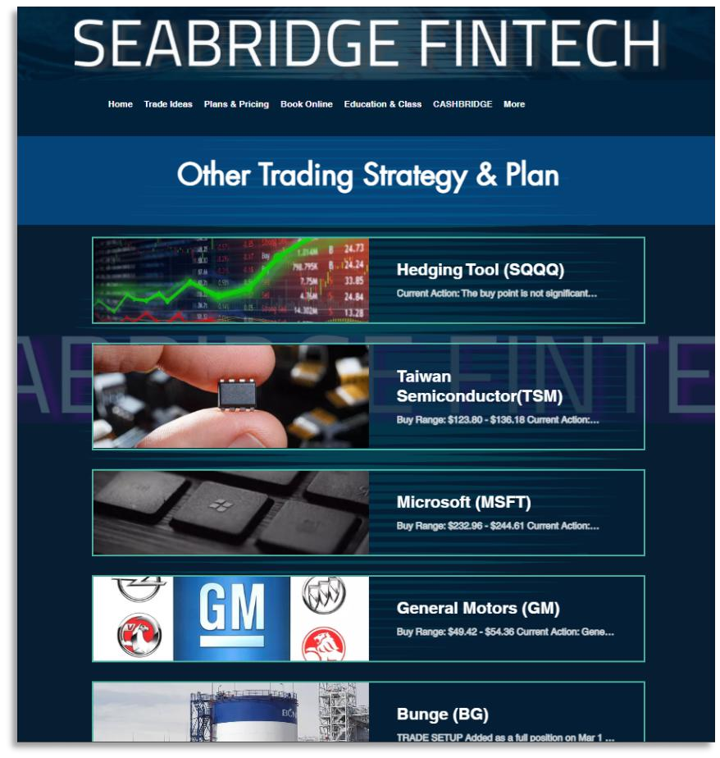
剩余数据？

Slide 19





为什么要运营成产品？
贵
量化数据库，API数据端口，云端，后期分析调研数据源，人工， 机器，硬件软件维护，算法优化，SwingBridge App 开发

Slide 20
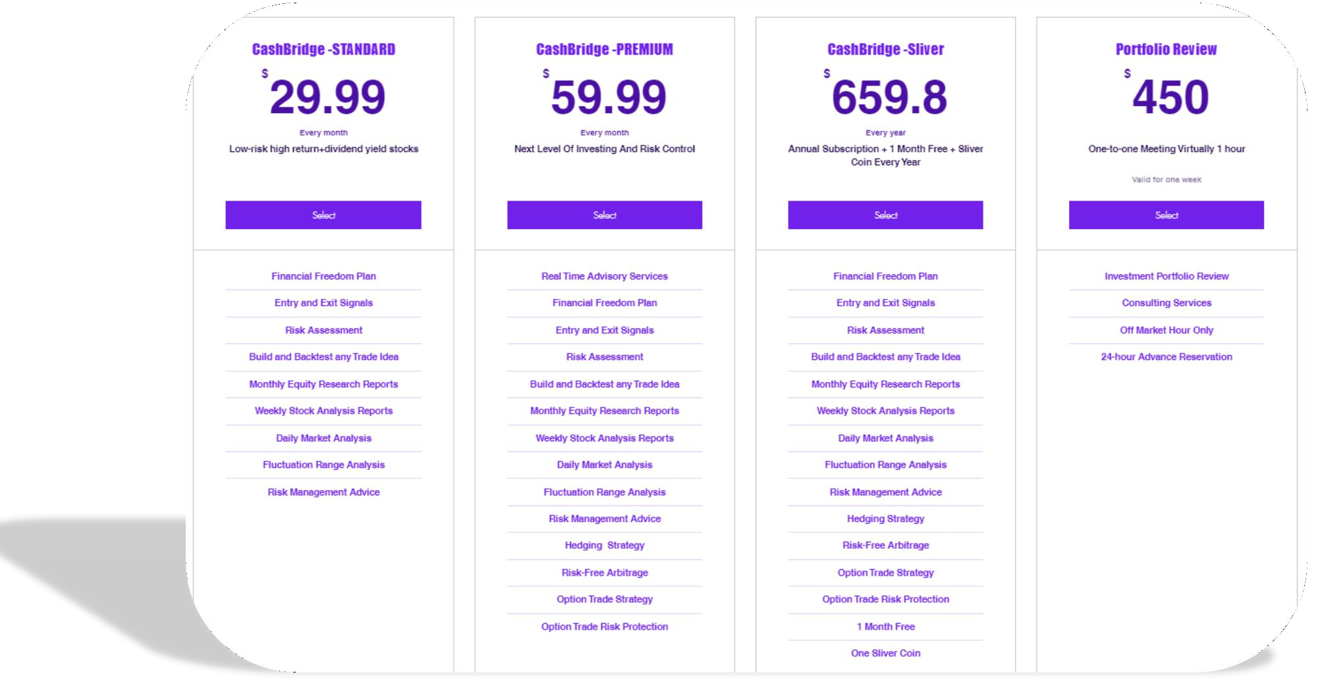
订阅费

Slide 21
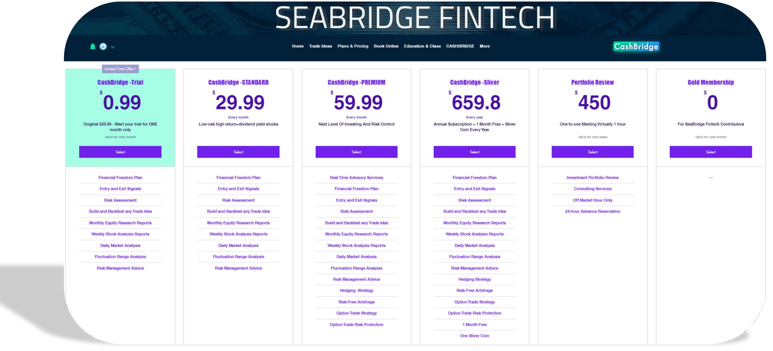
0.99$ or 0.00$

